Slide 1
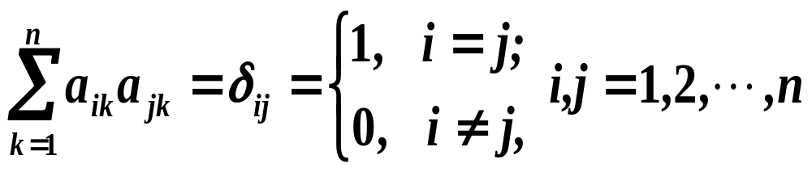
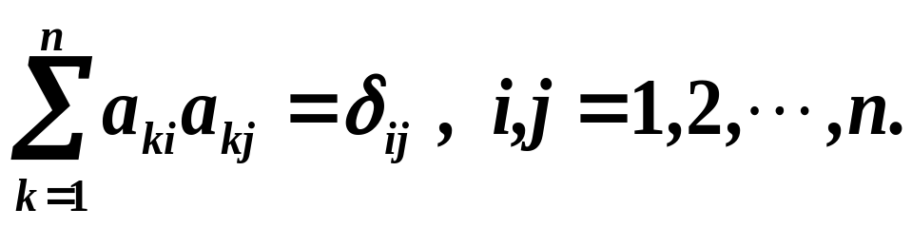
释 疑 解 难
1. 设 A = (a_{ij})_{n×n} 是 n 阶方阵, 如何判定 A 是
正交矩阵?
答 当 A 满足下列条件之一时, A 是正交矩阵
1) A 对称, 且 A² = E.
2)
或者

Slide 2
3) A 的行(列)向量组是 R^{n} 的一组规范正交基.
2. 设 a₁ , a₂ , … , a_{n} 是线性无关向量组, 与之
等价的正交向量组是否唯一?
答 一般不唯一. 这是因为在正交化过程中,
由于第一步中 b₁ 的取法不同, 由此求出的与 a₁ ,
a₂ , … , a_{n} 等价的正交向量组 b₁ , b₂ , … , b_{n} 可能
会不同.

Slide 3
3. 如何求方阵 A 的特征值和特征向量?
答 特征值的求法: 解特方程
| A - λE | = 0
就可以求出矩阵 A 的特征值. 注意如果 A 为 n 阶
方阵, 则它的特征方程是关于λ 的 n 次代数方程,
从而它有 n 个特征根( 如果 λ_{i} 为特征方程的 k 重
根, 则应把它看作 k 个根).

Slide 4
特征向量的求法: 若求对应于λ_{i} 的特征向量,
只要解齐次线性方程组
(A - λ_{i}E )x = 0
就可以了. 此齐次方程的任何一个非零解向量都
是 A 的对应于 λ_{i} 的一个特征向量, 而齐次方程的
通解就是对应于 λ_{i} 的所有特征向量.

Slide 5
注意: 如果 λ_{i} 为特征方程的 k 重根, 则齐次线
性方程组 (A - λ_{i}E )x = 0 的基础解系的含解向量
的个数可能为 k , 也能可小于 k , 所以对应于 λ_{i}
的特征向量中, 其线性无关的向量个数最多只有
k 个, 也可能少于 k 个.

Slide 6
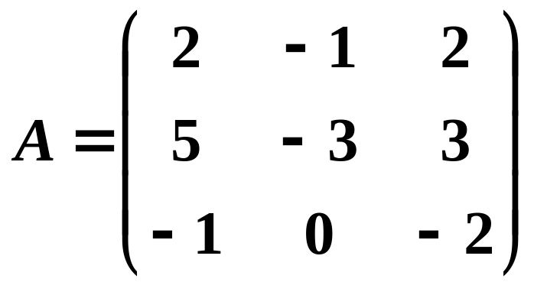
4. n 阶矩阵 A 是否一定有 n 个线性无关的
特征向量?
答 不一定. 当 A 的 n 个特征值两两互异
时, A 有 n 个线性无关的特征向量. 否则, 就不一
定. 例如
是 3 阶方阵, 它的三个特征值

Slide 7
λ₁ = λ₂ = λ₃ = -1, A 的对应于λ_{i} = -1 (1≤ i≤ 3)的全
部特征向量为 k(1, 1, -1)^{T} .它们也是 A 的全部特征
向量即 A 只有一个线性无关的特征向量.

Slide 8
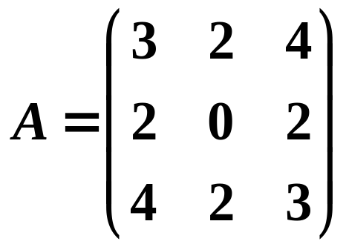
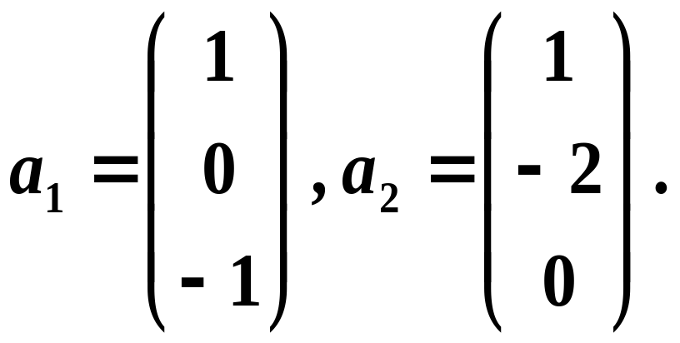
5. 一个特征向量只对应于一个特征值, 反之,
一个特征值是否只对应于一个特征向量?
答 否. 设 λ 是 n 阶方阵 A 的 k 重特征值, 则
λ 可以对应于多个线性无关的特征向量. 例如,
有一个二重特征值 λ₁ = λ₂ = -1,
-1 就对应着两个线
性无关的特征向量

Slide 9
6. 如何证明方阵 A 能对角化?
答 证明方阵 A 能对角化, 有下述几种方法:
1) 计算方阵 A 的特征值.如果 A 的所有特征
值两两互异, 则 A 能对角化.如果 A 的特征方程有
重根但能找到 n 个线性无关的特征向量,则 A与对
角矩阵相似.

Slide 10
2) 不计算矩阵 A 的特征值.只需证明 A 的特
征值两两互异, 即可证明 A 能对角化.
3) 不计算矩阵 A 的特征值、特征向量,只证
明存在可逆矩阵 P 和对角矩阵 Λ , 使 P⁻¹AP = Λ .

Slide 11
7. 已知 n 阶方阵 A 可对角化, 如可求可逆矩
阵 P , 使 P⁻¹AP = diag(λ₁ , λ₂ , … , λ_{n}) ?
答 n 阶方阵 A 可对角化,是指存在一个可
逆方阵 P , 使 P⁻¹AP = diag(λ₁ , λ₂ , … , λ_{n}) = Λ .
由此可知 λ₁ , λ₂ , … , λ_{n} 是 A 的特征值, 设
P = (a₁ , a₂ , … , a_{n}), 由 AP = P Λ , 可得 Aa_{i} = λ₁a_{i},
于是 a_{i} 是 A 的对应于 λ_{i} 的特征向量. 求可逆矩
阵P 的问题就转化为求 A 的特征向量. 其具体步
骤如下:

Slide 12
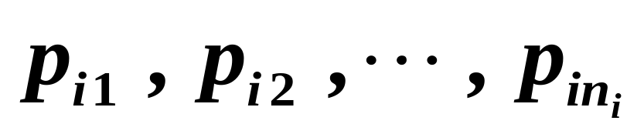
Step1 ：求出矩阵 A 的所有特征值，设 A 有
s 个不同的特征值 λ₁，λ₂，… ， λ_{s} ，它们的重
数分别为 n₁，n₂，…，n_{s} , n₁ + n₂ + … + n_{s} = n.
Step2 : 对 A 的每个特征值 λ _{i} ,
求(A - λ_{i} E)x=0
的基础解系, 设为
i = 1, 2, … , s.

Slide 13
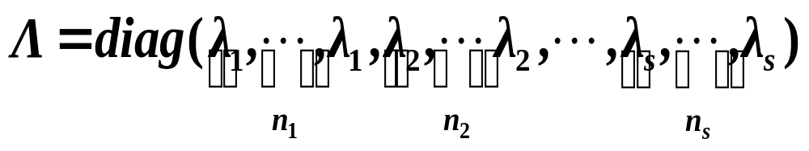
以这些向量为列构造矩阵
则 P⁻¹AP = Λ .
要注意矩阵 P 的列与对角矩阵Λ 主对角线
上的元素( A 的特征值 ) 之间的对应关系.

Slide 14
8. 二次型的标准形是否唯一?
答 不唯一. 因为采用不同的方法(实质上是
采用不同的变换), 所化成的标准形, 可能是不同
的. 即使采用同一种方法, 由于变换的方法不同 ,
所得的标准形也可能不同.例如:用正交变换 x =
Py 化 f=x^{T}Ax 为 f = Σ λ_{i}y_{i}², 其平方项的系数 λ₁ ,
λ₂ , … , λ_{n} , 除了排列次序以外是唯一确定的.它
们都是二次型 f 的矩阵 A 的特征值.

Slide 15
如果用可逆线性变换 x = Cy 化 f = x^{T}Ax 为 f = Σ
k_{i}y_{i}² , 其平方项系数不唯一,随 C 而变化,且可以不
是 A 的特征值.

Slide 16
9. 如何将一个实二次型化为标准形?
答 将一个实二次型化为标准形, 主要有以
下三种方法:
方法1: 正交变换法;
方法2: 配方法;
方法3: 初等变换法.

Slide 17
这里介绍用正交变换将二次型化为标准形.
其基本思想为: 若已知 f = x^{T}Ax, 则 A 是一个实对
称矩阵, 故存在一个正交矩阵P,使 P⁻¹AP = Λ =
diag(λ₁,…,λ_{n}) 为对角矩阵. 令 x = Py, 则 f = x^{T}Ax
= y^{T}Λy = Σ λ_{i}y_{i}²
用正交变换化二次型为标准形的具体步骤
如下:
Step1: 将二次表示成矩阵形式 f=x^{T}Ax,求出
A;

Slide 18
Step2: 求出 A 的所有特征值 λ₁, λ₂,…,λ_{n};
Step3: 求出正交矩阵 P,使
P⁻¹AP = diag(λ₁, … , λ_{n}) = Λ
(P 的列向量依次为 λ_{i} 单位特征向量)
Step4: 作正交变换 x = Py, 则得 f 的标准形
f = x^{T}Ax = y^{T}Λy = Σ λ_{i}y_{i}²
由上面步骤可以看出,用正交变换化实二次
型为标准形与用正交矩阵化实对称矩阵为对角矩
阵,是同一问题的两种不同提法, 其实质相同.

Slide 19
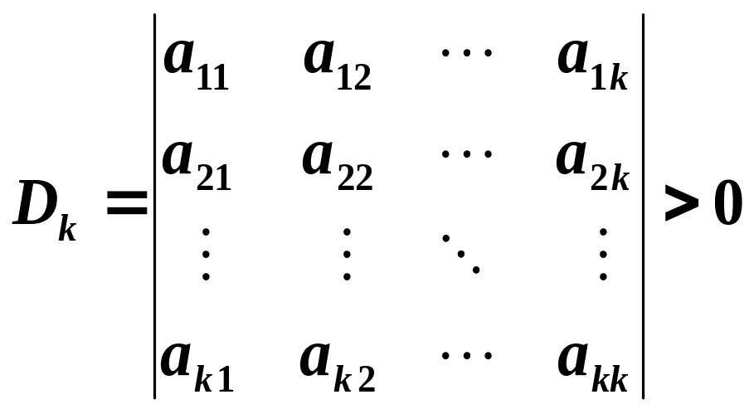
10. 如何判断一个二次型 f = x^{T}Ax 是正定的?
答 判断一个二次型 f = x^{T}Ax 是正定的方法
很多, 常用的方法有:
1) 惯性指数法: 即 f 的正惯性指数为 n (A 的
阶) , 负惯性指数为零;
2) 主子式法: 即 A 的所有主子式
(k = 1,2,…, n)

Slide 20
3) 特征值法: 即 A 的所有特征值都大于零.
在什么情况下使用何种方法,这就要视 f 的情
况灵活运用.例如当 A 的特征值容易求时, 使用特
征值法比较简单,且它的意义直观;当 n 比较小时,
可使用主子式法; 而当 n 比较大时, 求每个主子式
就比较麻烦. 还有其他特殊的方法, 也可以通过判
断 A 是正定矩阵, 得出二次型的正定性.

Slide 21
11. 两个正定矩阵之和、差、积是否还是正
定矩阵？
答 两个正定矩阵之和必是正定矩阵. 即设
A, B 是 n 阶正定矩阵, 则 A + B 仍是正定矩阵.事
实上, 因为 A^{T} = A, B^{T} = B, 所以 (A + B)^{T} = A^{T}+B^{T}
= A + B. 即 A + B 是实对称矩阵. 又因 A、B 均是
正定矩阵, 故对任意 n 维向量 x ≠ 0, 均有 x^{T}Ax >
0 , x^{T}Bx > 0, 所以 x^{T} (A + B) x = x^{T}Ax + x^{T}Bx > 0,
即 A + B 是正定矩阵.

Slide 22
AB 不一定是正定矩阵. 因为 AB 不一定是实
对称矩阵. 事实上, 如果 AB ≠ BA,则 AB 就不是对
称的故 AB 就不是正定的. 容易证明: 当 A, B 是
正定矩阵时, AB 是正定的充分必要条件是 AB =
BA.
A - B 也不一定是正定矩阵,显然 A - B 是对称
矩阵; 对 ∀ x ≠ 0, 有 x^{T}Ax > 0, x^{T}Bx > 0, 但不能保
证总有 x^{T} (A - B) x > 0. 故 A - B 不一定是正定的.

